Slide 1
Biblioteka Politechniki Wrocławskiej
Szkolenie biblioteczne dla studentów I roku
rok akademicki 2023/2024

Slide 2
System biblioteczno-informacyjny Politechniki Wrocławskiej
Biblioteka Politechniki Wrocławskiej
Dział Obsługi Czytelników
Dział Informacji Naukowej
Sekcja Udostępniania Zasobów
Wypożyczalnia i Czytelnia Główna
Wypożyczalnia i Czytelnia Beletrystyczna
Wypożyczalnia Międzybiblioteczna
Punkt Informacji Normalizacyjnej
Akademickie Liceum Ogólnokształcące
Sekcja Naukometrii
Sekcja Dorobku Naukowego
Dział Gromadzenia Zasobów
Dział Magazynowania i Kontroli Zasobów
Biblioteka Cyfrowa
Oficyna Wydawnicza PWr
Sekcja Bibliotek Interdyscyplinarnych
Zespół Administracyjno-Techniczny
Sekcja Obsługi Strefy Otwartej Nauki

Slide 3
Biblioteki Interdyscyplinarne
Na terenie Wrocławia
Filie zamiejscowe
Biblioteka Architektury (E-3)
Biblioteka Budownictwa (D-2)
Biblioteka Chemii (A-3)
Biblioteka Elektroniki i Fotoniki (C-6)
Biblioteka Elektrycznego, Medyczna (D-20)
Biblioteka Energetyki, Elektroniki i Telekomunikacji (C-6)
Biblioteka Górnictwa (L-1)
Biblioteka Inżynierii Środowiska (D-2)
Biblioteka Języków Obcych (H-4)
Biblioteka Matematyki (C-19)
Biblioteka Zarządzania, Mechaniki, Fizyki (B-4)
Biblioteka w Wałbrzychu
Biblioteka w Legnicy
Biblioteka w Jeleniej Górze

Slide 4
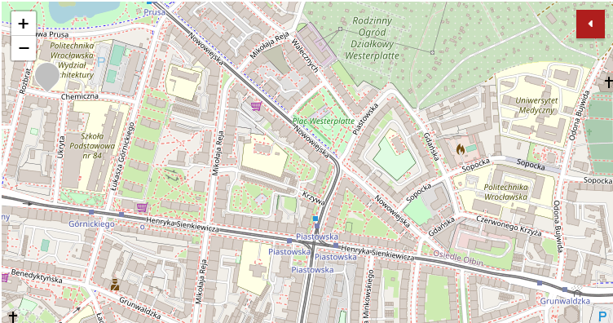
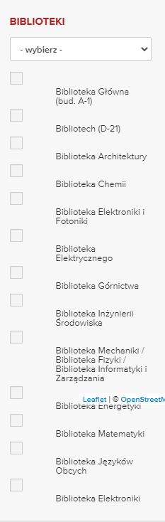
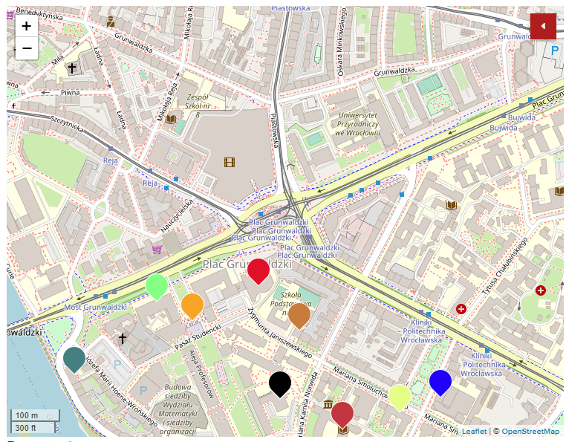
Biblioteki Interdyscyplinarne
https://biblioteka.pwr.edu.pl/lokalizacja

Slide 5
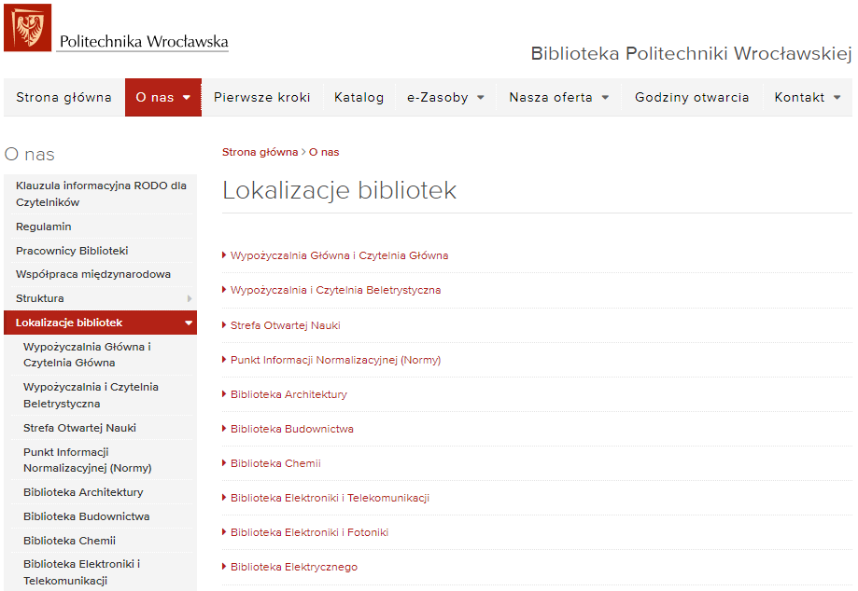
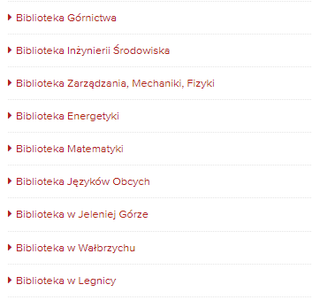
Lokalizacje bibliotek
https://biblioteka.pwr.edu.pl/o-nas/lokalizacje-bibliotek

Slide 6
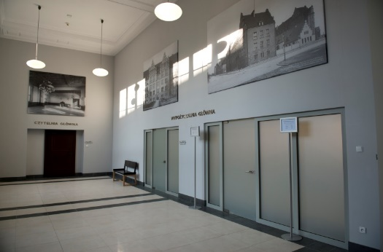
Stacjonarne zapisy do Bibliotek PWr
GDZIE?
Wypożyczalnia Główna bud. A-1
klatka schodowa „C”
II piętro, pok. 307A

Slide 7
Stacjonarne zapisy do Bibliotek PWr
CO ZABRAĆ?
Aby zapisać się stacjonarnie do Biblioteki PWr wystarczy, że weźmiesz ze sobą ważną Elektroniczną Legitymację Studencką.

Slide 8
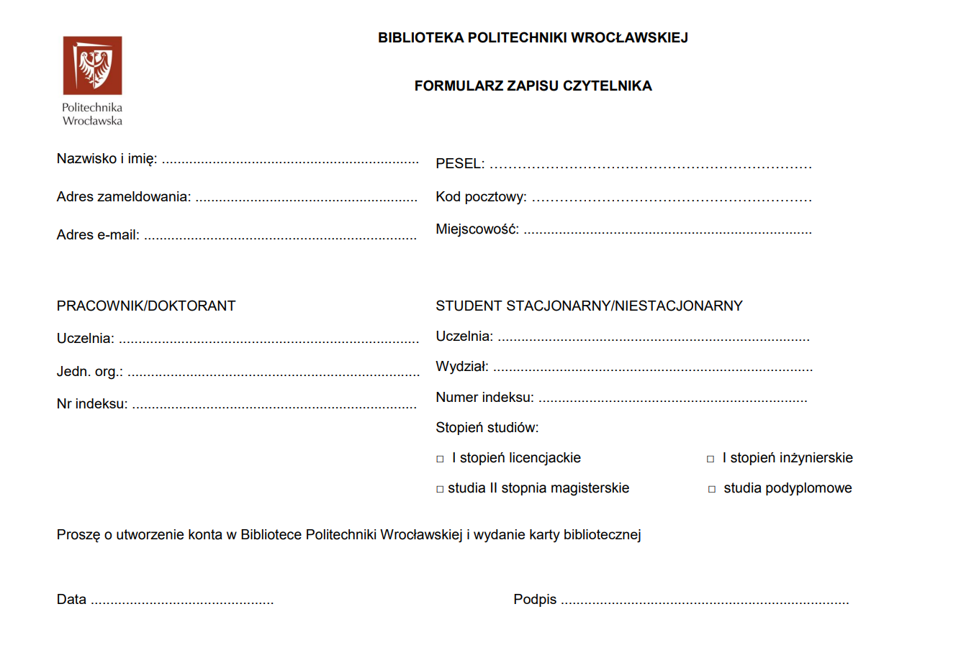
Zdalne zapisy do Bibliotek PWr
Aby zapisać się zdalnie należy przesłać skany dokumentów na adres Biblioteki. W mailu zwrotnym otrzymasz informację o aktywacji konta.
GDZIE?
JAKIE DOKUMENTY?
Wiadomość z maila studenckiego na adres: biblioteka.wyp@pwr.edu.pl
Elektroniczna legitymacja studencka (obie strony)
Wypełniony formularz zapisu czytelnika (obie strony) – do pobrania na stronie Biblioteki

Slide 9
Limity wypożyczenia książek
10 egzemplarzy w każdej Bibliotece
6 miesięcy
3 dni na odbiór
Notes:
Limit w każdej bibliotece jest osobny.

Slide 10
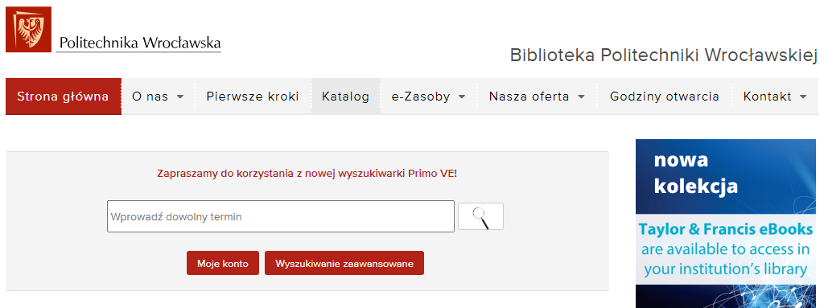
Zamawianie książek drogą elektroniczną
biblioteka.pwr.edu.pl

Slide 11
Zamawianie książek drogą elektroniczną
biblioteka.pwr.edu.pl

Slide 12
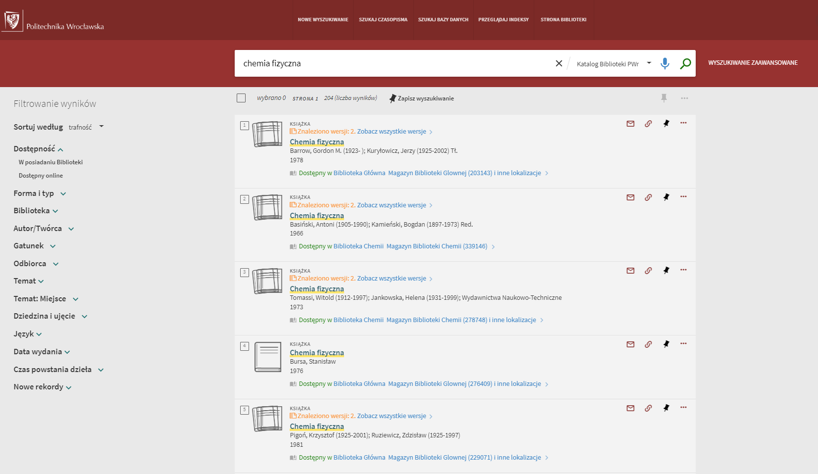
Wpisz np. tytuł książki, nazwisko autora…
…otrzymasz listę rezultatów wyszukiwania…

Slide 13
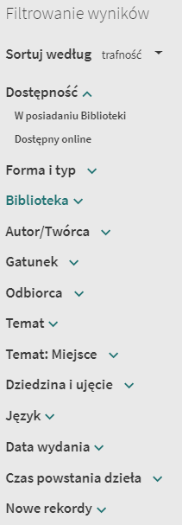
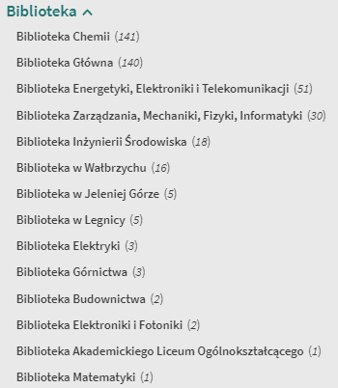
… którą można dowolnie rozwijać i zawężać korzystając z filtrów po lewej stronie…

Slide 14
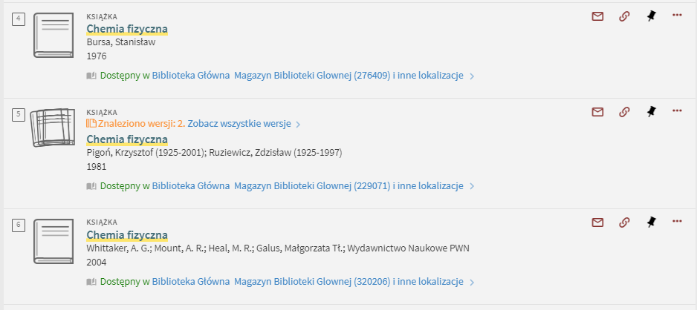
…wybierz książkę klikając na tytuł lub dostępne lokalizacje…

Slide 15
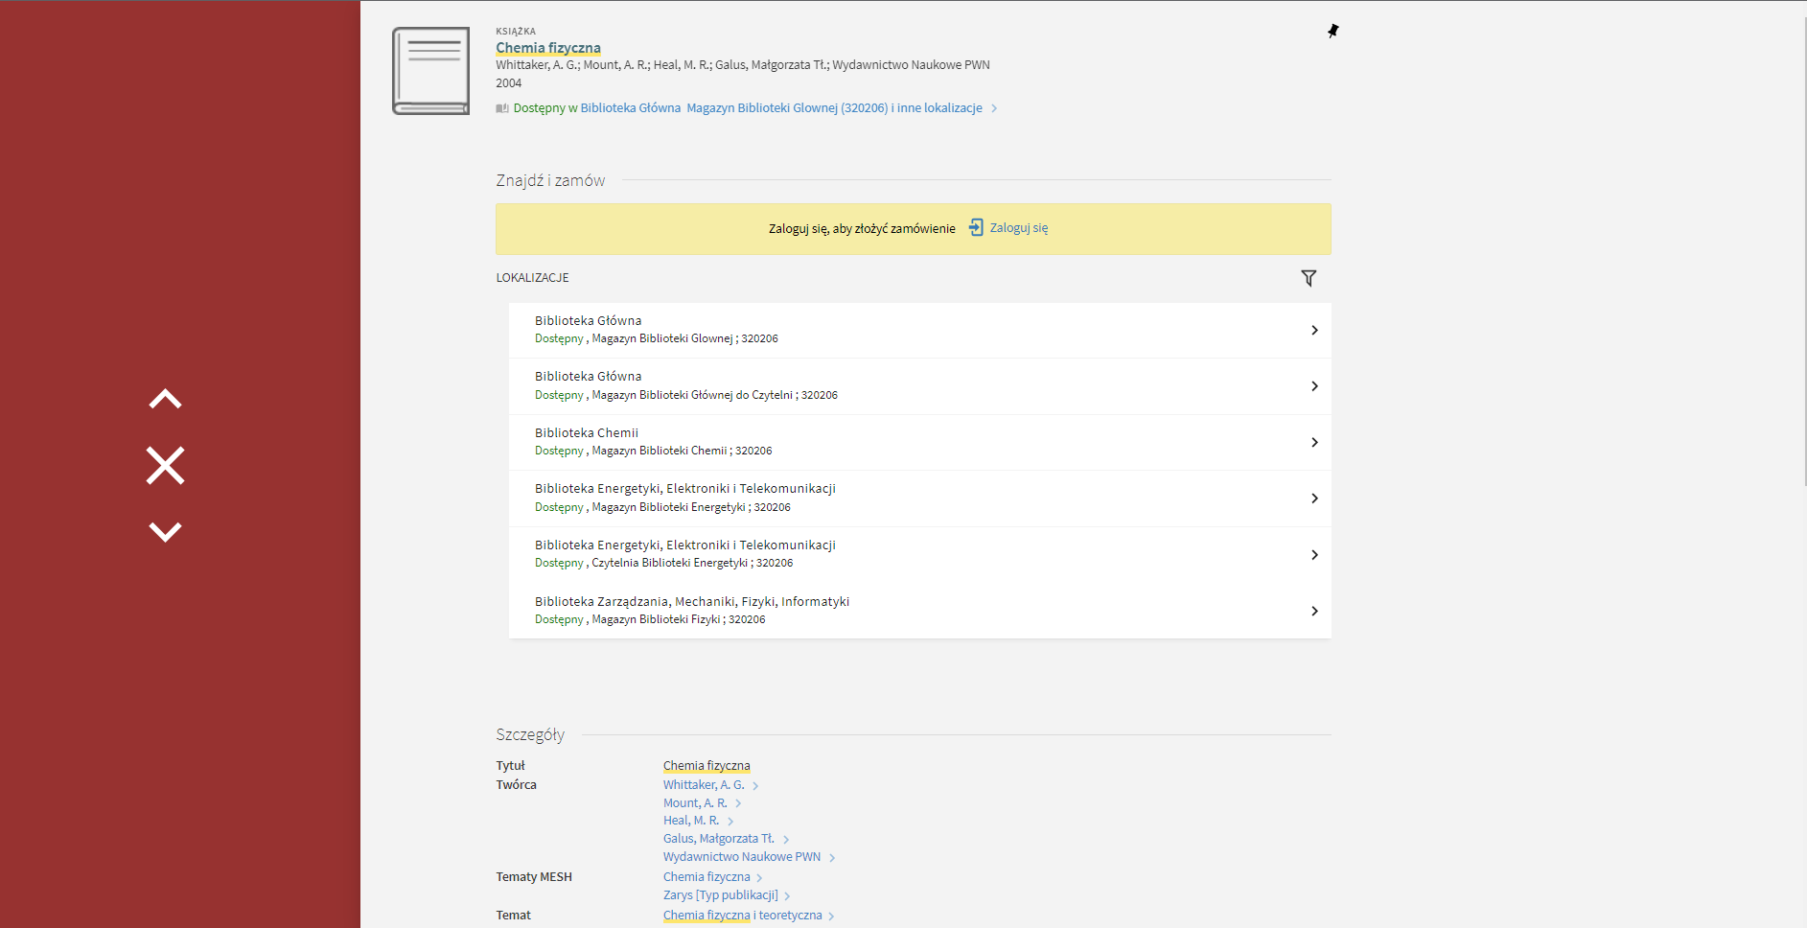
… możesz zobaczyć gdzie dostępna jest wybrana książka…
… zaloguj się aby złożyć zamówienie.

Slide 16
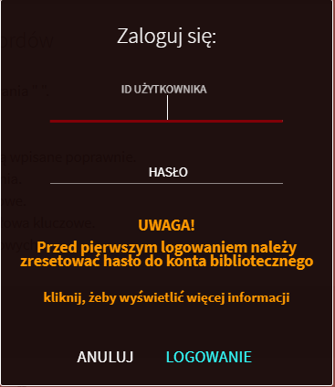
Logowanie do systemu bibliotecznego
ID UŻYTKOWIKA:
Nr indeksu
Przed pierwszym logowaniem należy zresetować hasło.
Reset hasła dla użytkowników PWr
używających identyfikatora LDAP dotyczy
wyłącznie systemu bibliotecznego

Slide 17
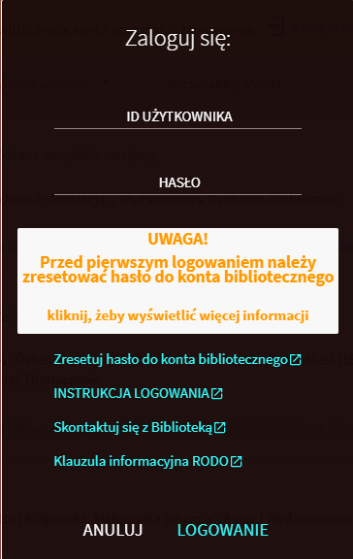
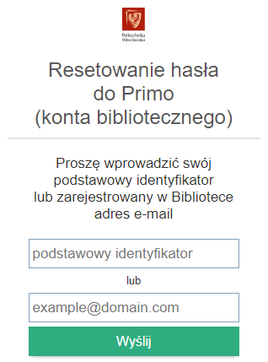
Logowanie do systemu bibliotecznego
resetowanie hasła
Aby zresetować hasło należy wpisać nr indeksu w polu podstawowy identyfikator i kliknąć Wyślij.

Slide 18
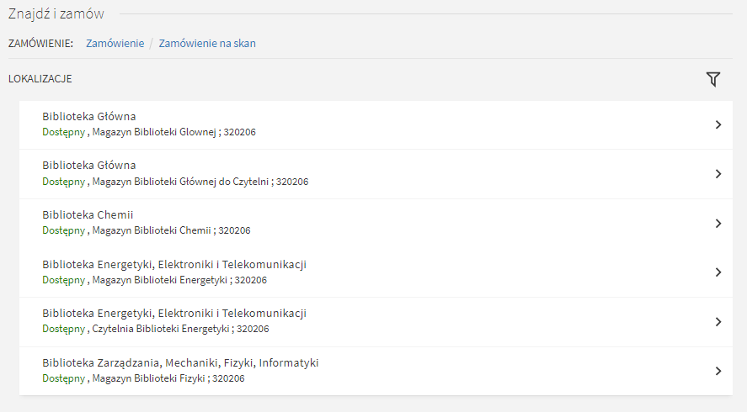
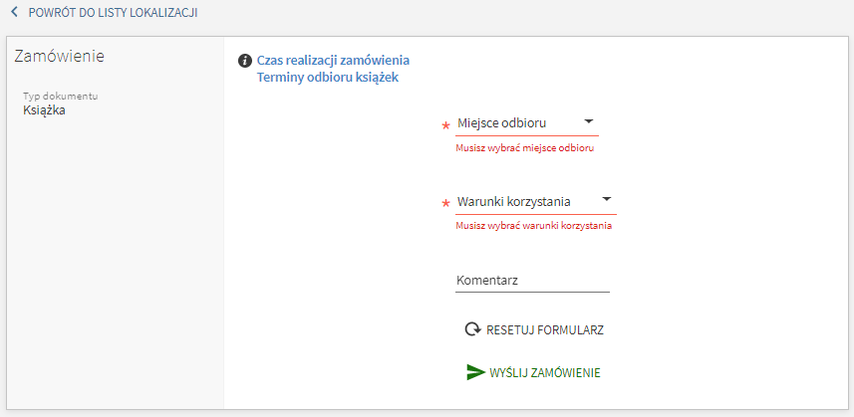
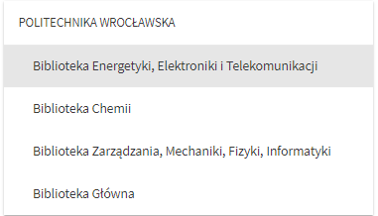
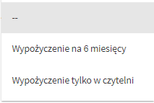
Aby złożyć zamówienie kliknij Zamówienie…
… wybierz miejsce odbioru oraz warunki korzystania…
…kliknij WYŚLIJ ZAMÓWIENIE.

Slide 19
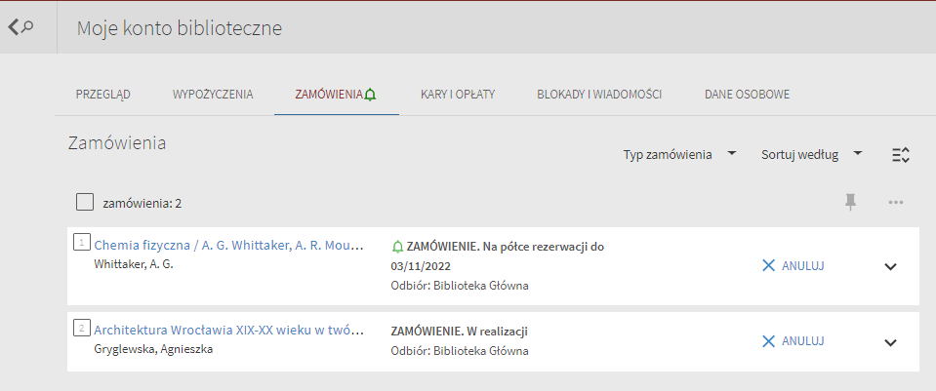
Kiedy zamówienie zostanie zrealizowane otrzymasz powiadomienie na maila.
Informacje o zamówieniu można sprawdzić również na koncie bibliotecznym.
Zamówienie gotowe do odbioru

Slide 20
Zamawianie skanów
Wszystkie osoby posiadające aktywne konto biblioteczne mogą złożyć zamówienie na skan materiałów drukowanych udostępnianych przez Bibliotekę.
Można zamawiać artykuły z czasopism jak również fragmenty książek np. poszczególne rozdziały.
Dzienny limit zamówień jednego użytkownika wynosi 5 zamówień we wszystkich bibliotekach PWr.
Limit zamówienia z jednej książki nie może przekroczyć 20% całości (limit odnawia się po 6 miesiącach).
Zamówienia będą realizowane według kolejności zgłoszeń.
Istnieje możliwość przystosowania skanów dla osób słabowidzących i niewidomych. Taką prośbę należy wpisać w polu „Komentarz” podczas składania zamówienia.

Slide 21
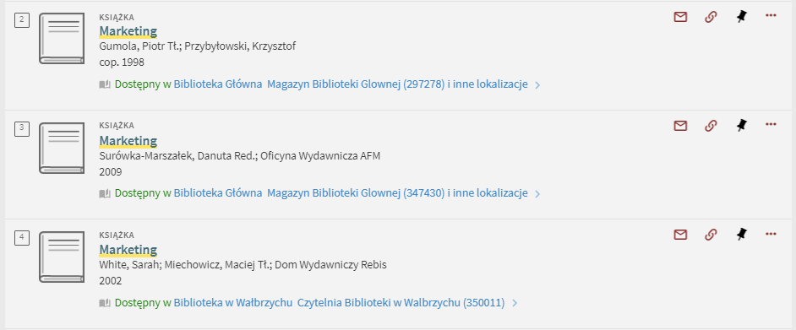
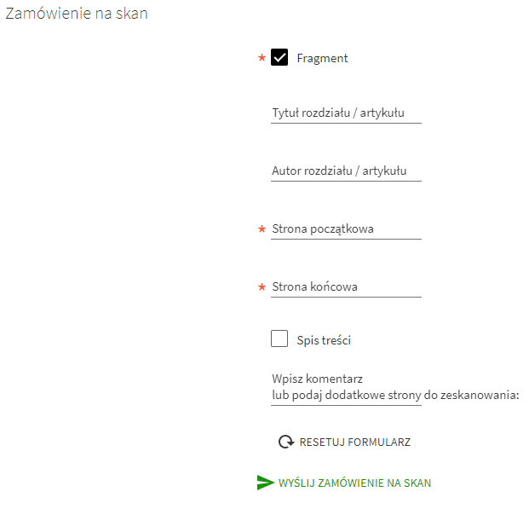
Zamówienie fragmentu książki
Wybierz książkę i kliknij Zamówienie na skan…
…wpisz zakres stron i kliknij WYŚLIJ ZAMÓWIENIE NA SKAN.
Chcesz poznać zawartość książki? Zaznacz Spis treści

Slide 22
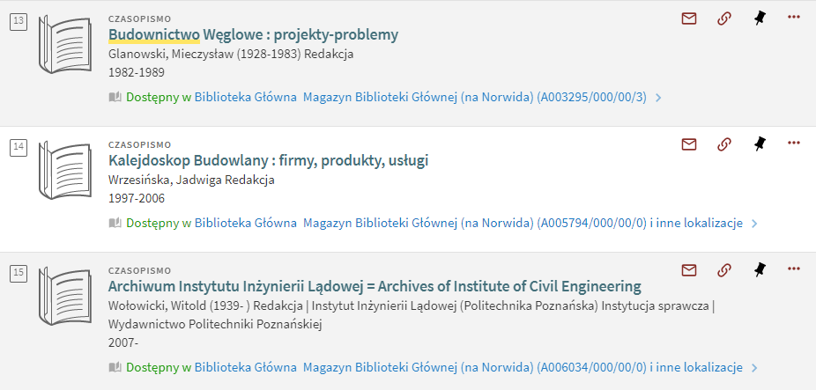
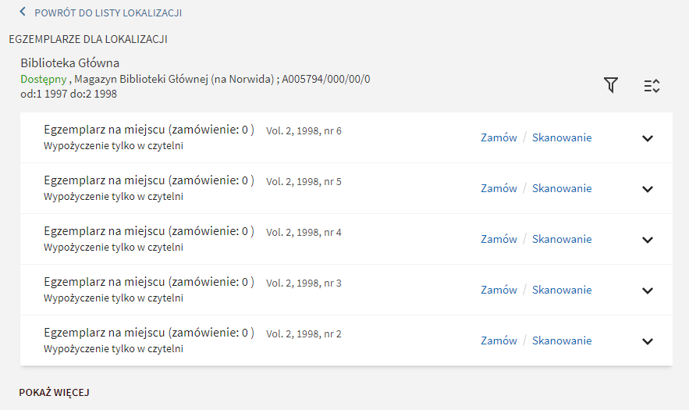
Zamówienie artykułu z czasopisma
Wybierz czasopismo w którym znajduje się artykuł…
…sprawdź czy posiadamy Vol./nr w którym znajduje się artykuł…

Slide 23
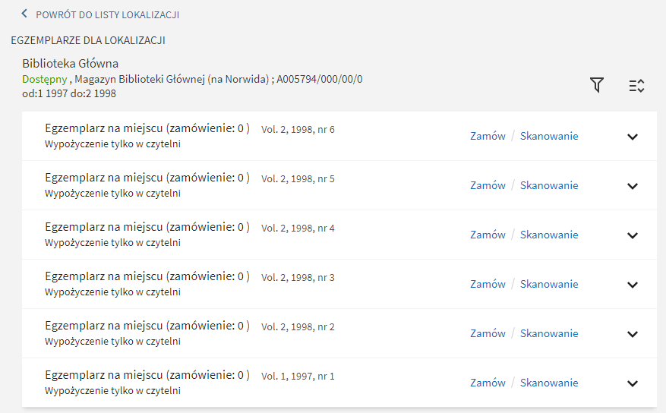
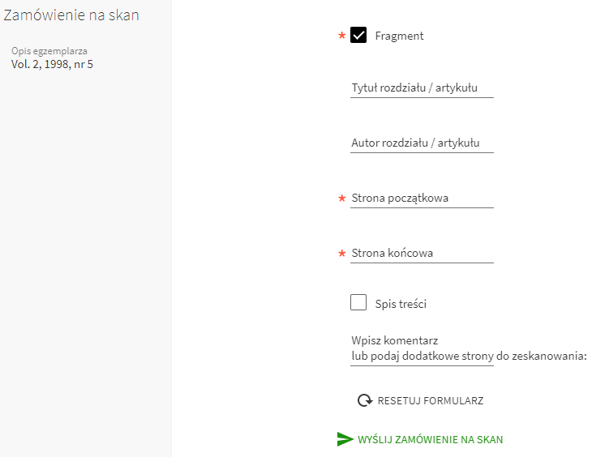
Zamówienie artykułu z czasopisma
…kliknij Skanowanie przy odpowiednim numerze…
Chcesz poznać zawartość numeru? Zaznacz Spis treści
…wpisz zakres stron i kliknij WYŚLIJ ZAMÓWIENIE NA SKAN.

Slide 24
Zamawianie skanów spisu treści
Jeżeli nie wiesz na jakich stronach znajduje się fragment który chcesz przeczytać, możesz zamówić spis treści. W takiej sytuacji zaznacz „Spis treści”.
Po otrzymaniu spisu treści możesz złożyć kolejne zamówienie na wybrany fragment.
Zamówienie skanu spisu treści nie zmniejsza dziennego limitu (5 zamówień).

Slide 25
Zamówienie zostało złożone.
Jeżeli bibliotekarz zauważy nieścisłości w zamówieniu skontaktuje się drogą mailową.
Zamówiony skan zostanie przesłany na maila studenckiego do 2 dni roboczych od złożenia zamówienia.

Slide 26
Pilnuj terminu odbioru książek!
Terminy odbioru książek zamówionych do Wypożyczalni Głównej *
Dzień zamówienia | Ostatni dzień odbioru
poniedziałek | środa do 18⁰⁰
wtorek | czwartek do 15⁰⁰
środa | piątek do 15⁰⁰
czwartek | poniedziałek do 15⁰⁰
piątek | wtorek do 15⁰⁰
sobota | środa do 18⁰⁰
niedziela | środa do 18⁰⁰
Terminy odbioru książek zamówionych do Czytelni Głównej*
Godzina zamówienia | Odbiór
do godz. 14³⁰ | dzień zamówienia
po godz. 14³⁰ | kolejny dzień pracy Czytelni po dniu zamówienia
UWAGA: w Bibliotekach Filii obowiązują inne godziny pracy
* Godziny otwarcia bibliotek mogą ulec zmianie. Informację o zmianach zamieszczane są na stronie WWW Biblioteki.
Notes:
Wyjątek prace doktorskie

Slide 27
Pamiętaj o tym, że:
Zamówione książki może odebrać jedynie właściciel konta
Zamówienie złożone pół godziny przed zamknięciem Biblioteki będzie zrealizowane następnego dnia
Nieodebranie książek w terminie spowoduje brak możliwość wypożyczenia książek
W celu odblokowania należy zgłosić się osobiście z legitymacją studencką do Wypożyczalni Głównej lub Biblioteki Interdyscyplinarnej
Czterokrotne nieodebranie książek w terminie (4 blokady) spowoduje zablokowanie konta na 3 miesiące

Slide 28
Jak uzyskać książkę w bibliotece, gdzie nie ma opcji elektronicznego zamówienia*?
Sprawdź w katalogu, czy egzemplarz jest dostępny
Zapisz na kartce sygnaturę
(np. 345456/1)
Zapisz autora i tytuł książki, którą chcesz wypożyczyć
Podejdź do dyżurującego bibliotekarza, by przekazać mu kartkę z wszystkimi danymi i poczekaj chwilę na realizację zamówienia
* Brak opcji zamówień elektronicznych:
Biblioteka Górnictwa
Biblioteka Języków Obcych
Biblioteka w Legnicy
Egzemplarze czytelniane w bibliotekach interdyscyplinarnych

Slide 29
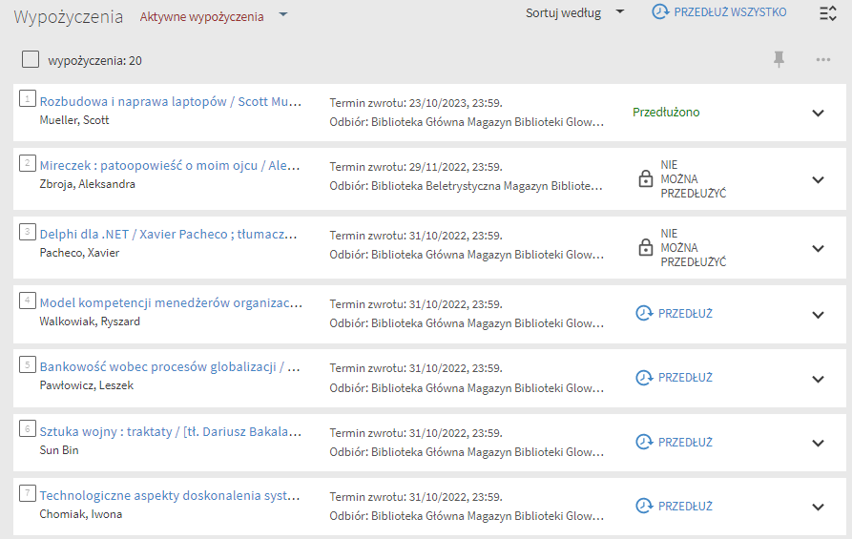
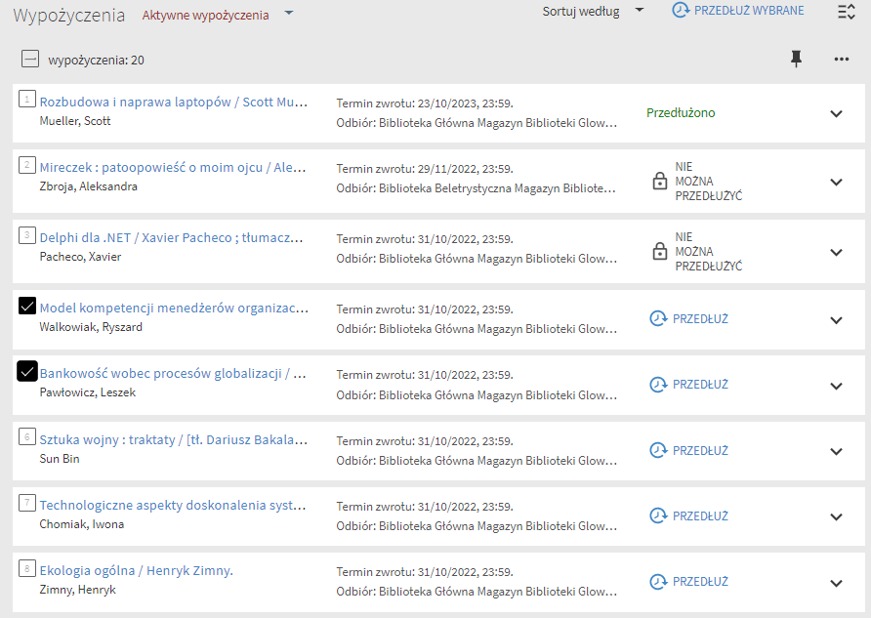
Samodzielne przedłużenie terminu zwrotu książki jest możliwe nie wcześniej niż 15 dni przed terminem zwrotu.
Skorzystaj z przycisku PRZEDŁUŻ przy konkretnej książce…
… lub zaznacz książki do przedłużenia i kliknij PRZEDŁUŻ WYBRANE.

Slide 30
Spokojnie, przypominamy o terminach zwrotu książek
Przypomnienia wysyłane są na podany przy zakładaniu konta bibliotecznego adres e-mail 7 dni przed terminem zwrotu
Przekroczenie terminu zwrotu książek skutkuje blokadą konta użytkownika – blokada na korzystanie z zasobów Biblioteki

Slide 31
Wypożyczalnia i Czytelnia Beletrystyczna
Bud. A-1, klatka schodowa „C”, II piętro, pok. 308
Ze zbiorów może korzystać cała społeczność PWr
Jednorazowo można wypożyczyć 5 książek na okres 1 miesiąca
Książki można zamawiać elektronicznie oraz telefonicznie
Możliwość skorzystania z wolnego dostępu do półek

Slide 32
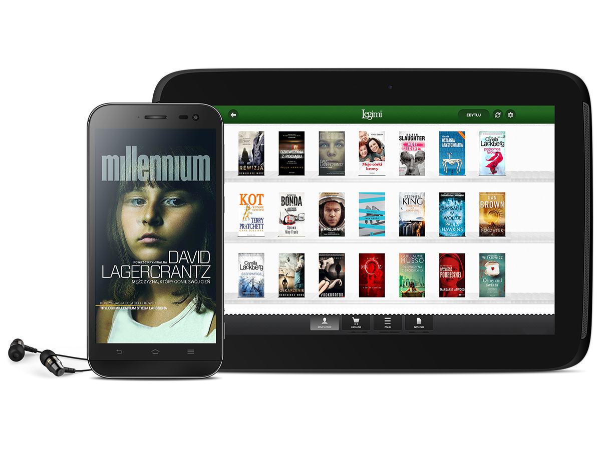
Korzystaj mobilnie z beletrystyki
Legimi.pl e-zasoby e-książki
Kody można otrzymać w Bibliotekach Interdyscyplinarnych, Bibliotece Beletrystycznej i Wypożyczalni Głównej
zapisz się do Biblioteki, odbierz kod aktywacyjny i utwórz konto w Legimi.pl
oferta czołowych polskich wydawców literatury pięknej, popularnej i popularno-naukowej,
ok. 200 000 ebooków i audiobooków dostępnych w tzw. chmurze
bezpłatna aplikacja dla systemów Android oraz Windows Phone i Windows 8.1, 10, 11
opcja: „…słuchanie bez limitu”
limit: możliwość korzystania na 2 urządzeniach do wyboru spośród 4 urządzeń (tablet, smartfon, czytnik lub komputer)

Slide 33
Zapraszamy do Strefy Otwartej Nauki
SON
Zapraszamy Was również do odwiedzania Strefy Otwartej Nauki bud. D-21, Bibliotech, I i II piętro, w której będziecie mogli korzystać z naszych zasobów elektronicznych, wysłuchać wykładów oraz skorzystać z Pokojów Pracy Indywidualnej.
Październik-czerwiec od poniedziałku do piątku czynne w godzinach 7:30-20:00,
w soboty od 7:30-15:00
tel. 71 320 47 88 (parter)
tel. 71 320 47 33 (I piętro)
kontakt mailowy: biblioteka.son@pwr.edu.pl
Dostęp do norm w Punkcie Informacji Normalizacyjnej bud. D-21, parter, pok. 002
tel. 71 320 35 27, pin@pwr.edu.pl

Slide 34
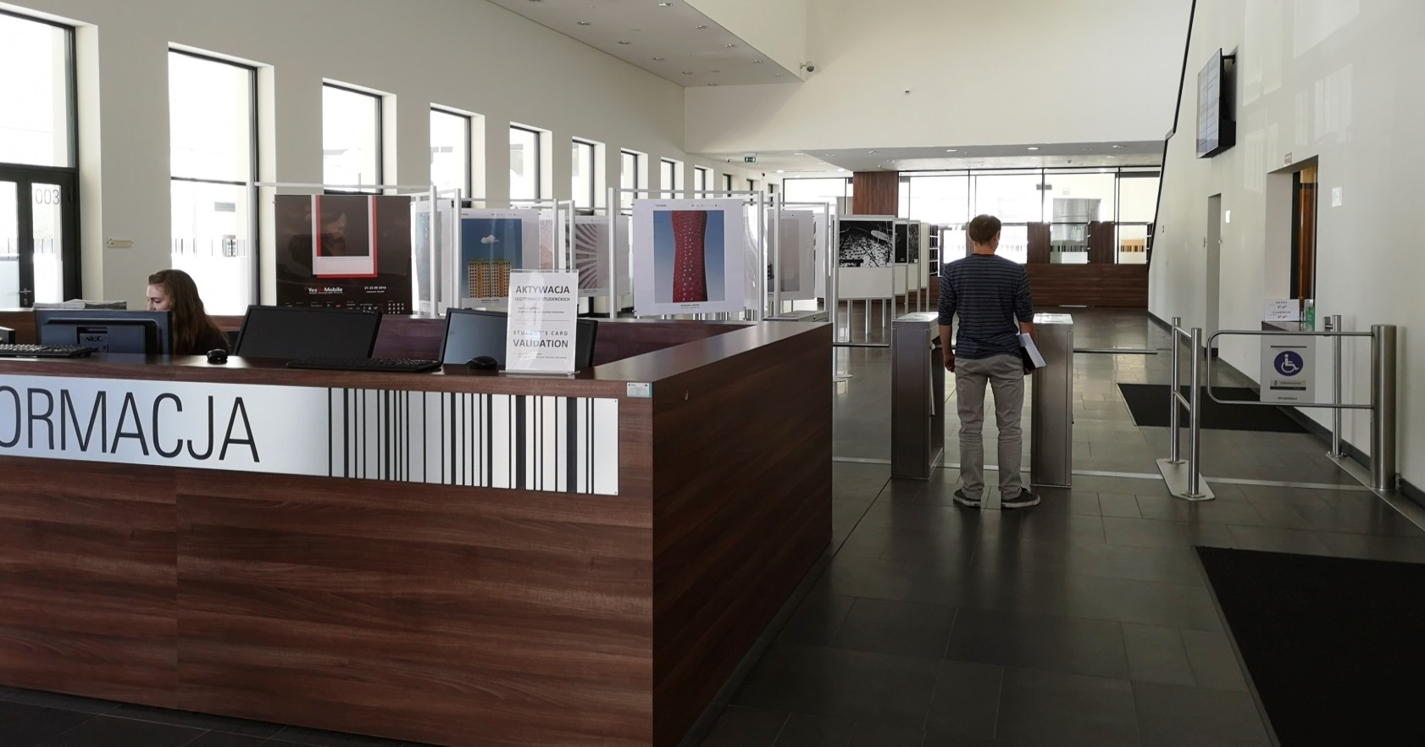
Zapraszamy do Strefy Otwartej Nauki
SON
do wejścia upoważnia Elektroniczna Legitymacja Studencka, którą należy aktywować przy pierwszej wizycie.

Slide 35
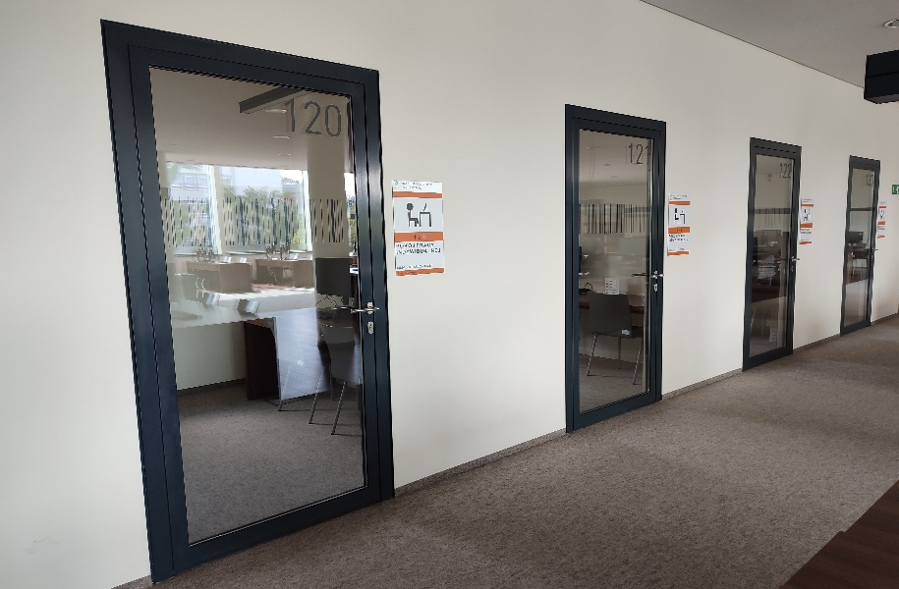
Zapraszamy do Strefy Otwartej Nauki
SON – PPI
POKOJE PRACY INDYWIDUALNEJ (I i II piętro SON)
Aby skorzystać z Pokoju Pracy Indywidualnej należy posiadać aktywne konto biblioteczne i zgłosić się z legitymacją do dyżurującego bibliotekarza na I piętrze Strefy Otwartej Nauki
Pokoje dostępne są w godzinach otwarcia SON-u i udostępniane są na 1,5 godziny (lub dłużej, jeśli nie będzie kolejnych osób chcących skorzystać z pokoju)
W pokoju mogą przebywać maksymalnie dwie osoby

Slide 36
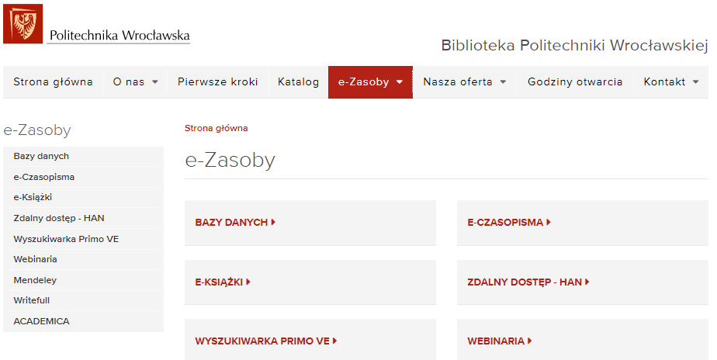
Korzystaj z e-zasobów
e- książki, e-czasopisma, bazy danych
Bazy danych
E-czasopisma
112
74 000 tyt.
E-książki
Normy, kursy wideo, multimedia
3 334 637 tyt.
105 140

Slide 37
Korzystaj z e-podręczników
IBUK Libra e-zasoby e-książki
oferta czołowych wydawców branżowych, naukowych i akademickich, m.in.
Wolters Kluwer Polska SA | Oficyna Wydawnicza Politechniki Wrocławskiej
Wydawnictwa Komunikacji i Łączności | Oficyna Wydawnicza Politechniki Warszawskiej
Wydawnictwo Lekarskie PZWL | Wydawnictwo Naukowe UMK
Wydawnictwo Naukowe PWN | Wydawnictwo UE we Wrocławiu
Wydawnictwo WNT | Wydawnictwo Uniwersytetu Łódzkiego
bieżący dostęp do ponad 4 236 książek (w tym podręczników i skryptów)
możliwość zamówienia do kolekcji Biblioteki dodatkowych pozycji spośród ponad 55 000 książek
limit: 5 jednoczesnych czytelników na tytuł – z możliwością zwiększenia limitu czytelników

Slide 38
Podręczniki w wersji cyfrowej w Strefie Otwartej Nauki (SON)
Na wybranych terminalach w Strefie Otwartej Nauki w bud. D-21 udostępnione są podręczniki w wersji cyfrowej, pochodzące ze zbiorów bibliotecznych Politechniki Wrocławskiej.
Mogą z nich korzystać wszystkie osoby posiadające aktywne konto biblioteczne.

Slide 39
Zdalny dostęp do zasobów elektronicznych
HAN
HAN umożliwia dostęp do elektronicznych zasobów informacyjnych spoza uczelnianej sieci komputerowej
Aby korzystać z systemu HAN trzeba posiadać aktywne konto w systemie Active Directory, dostępnym dla wszystkich studentów i pracowników Politechniki Wrocławskiej.
Do logowania do zasobów elektronicznych zdalnie przez HAN należy używać danych z systemu Active Directory*.
W przypadku problemów z dostępem do e-zasobów poprzez system HAN, prosimy o wiadomość na adres: han@pwr.edu.pl.
Problemy z autoryzacją i kontem Active Directory należy zgłaszać: pomoc+ad@pwr.edu.pl.
* Informacje dotyczące systemu, a także link do ustawienia oraz resetowania hasła do Active Directory umieszczone są na stronie Działu Informatyzacji PWr. (https://di.pwr.edu.pl/uslugi/uslugi-katalogowe/reset-lub-pierwsze-ustawienie-hasla)

Slide 40
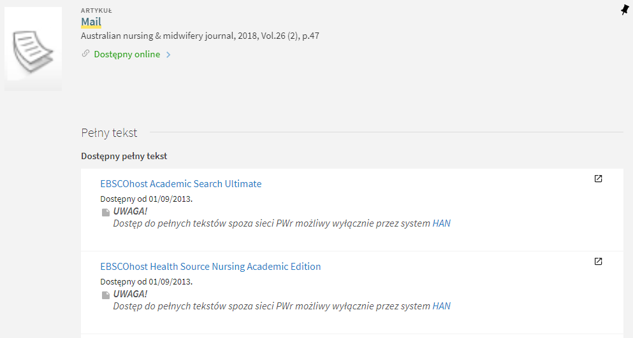
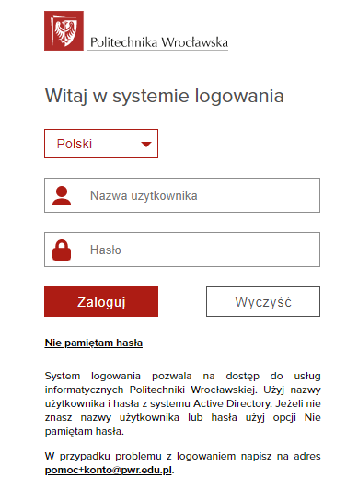
Logowanie do HAN
Za pomocą danych z systemu Active Directory
Do logowania do zasobów elektronicznych zdalnie przez HAN należy używać następujących danych:
login Active Directory (bez domeny @pwr.edu.pl / @student.pwr.edu.pl)
indywidualne hasło użytkownika ustawione w systemie AD.

Slide 41
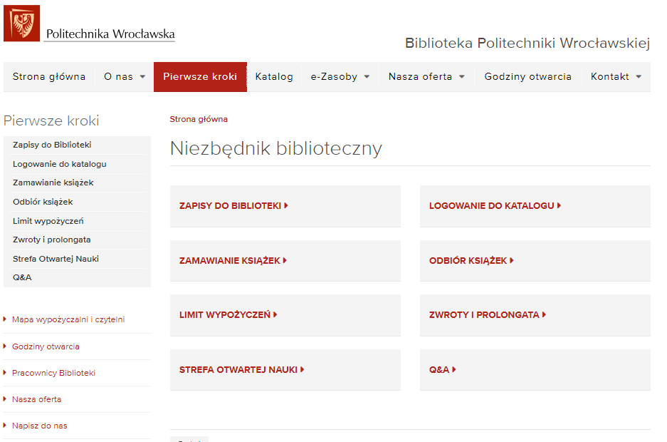
Niezbędnik biblioteczny
biblioteka.pwr.edu.pl

Slide 42
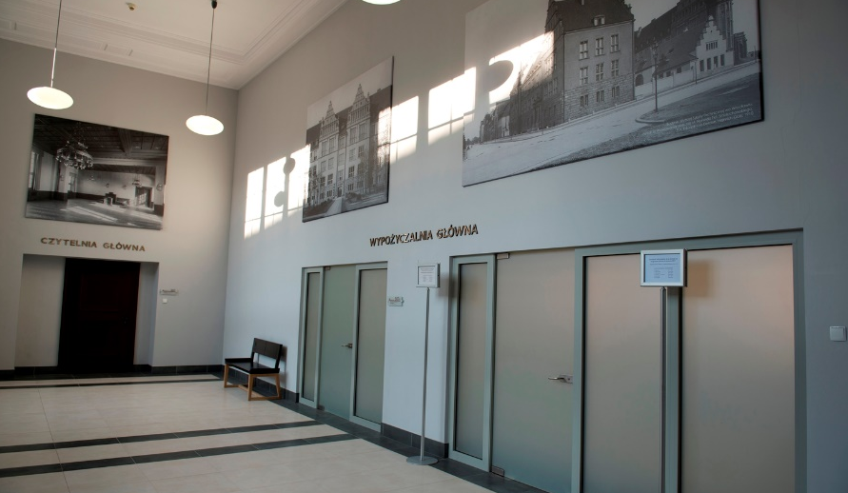
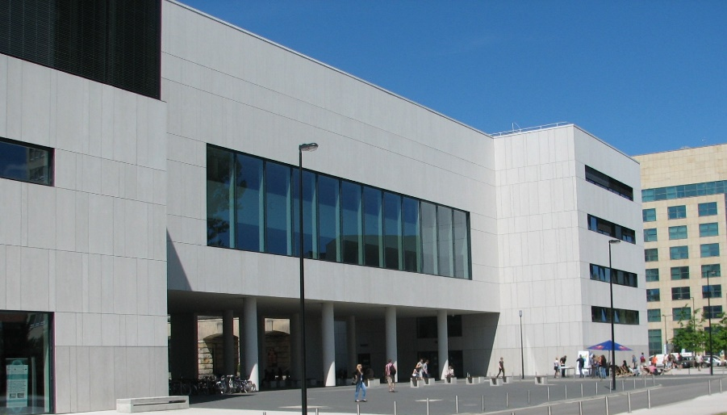
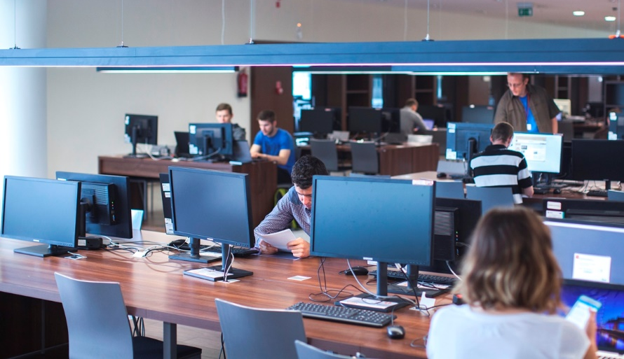
Dziękuję za uwagę!
biblioteka.pwr.edu.pl
Opracowanie:
Dział Obsługi Czytelników
Zdjęcia: Bartek Sadowski oraz Monika Pichlak

